Slide 1

МИНИСТЕРСТВО ЗДРАВООХРАНЕНИЯ РТ
ГАПОУ «БУИНСКОЕ МЕДИЦИНСКОЕ УЧИЛИЩЕ»
ЭЛЕКТРОННОЕ УЧЕБНОЕ ПОСОБИЕ НА ТЕМУ:
«ОБУЧЕНИЕ В СЕСТРИНСКОМ ДЕЛЕ»
ПМ. 04;07 Выполнение работ по профессии
Младшая медицинская сестра по уходу за больными
МДК 04.01; 07.01 Теория и практика сестринского дела
Преподаватель:
Масленцева Е.А.

Slide 2

С целью овладения указанным видом профессиональной деятельности и соответствующими профессиональными компетенциями обучающийся, в ходе освоения профессионального модуля должен
знать:
задачи обучения в сестринском деле;
сферы и способы обучения;
цели обучения;
факторы, способствующие и препятствующие обучению;
приемы и методы обучения.
уметь:
применить сестринский процесс для решения проблем пациента,
связанных с дефицитом знаний и умений

Slide 3
Результатом освоения материала является овладение обучающимися видом профессиональной деятельности «решение проблем пациента посредством сестринского ухода» профессиональными (ПК) и общими (ОК) компетенциями:
ПК 1. Эффективно общаться с пациентом и его окружением в процессе профессиональной деятельности.
ПК 2. Соблюдать принципы профессиональной этики.
ПК 3.Осуществлять уход за пациентами различных возрастных групп в условиях учреждения здравоохранения и на дому.
ПК 4. Консультировать пациента и его окружение по вопросам ухода и самоухода.
ПК 5. Оформлять медицинскую документацию.
ПК 6. Оказывать медицинские услуги в пределах своих полномочий.
ПК 9. Участвовать в санитарно-просветительской работе среди населения.
ПК 10. Владеть основами гигиенического питания.
ПК 12. Осуществлять сестринский процесс.

Slide 4
OK 1. Понимать сущность и социальную значимость своей будущей профессии, проявлять к ней устойчивый интерес.
ОК 2. Организовывать собственную деятельность, выбирать типовые методы и способы выполнения профессиональных задач, оценивать их эффективность и качество.
ОК 3. Принимать решения в стандартных и нестандартных ситуациях и нести за них ответственность.
ОК 4. Осуществлять поиск и использование информации, необходимой для эффективного выполнения возложенных на него профессиональных задач, а также для своего профессионального и личностного развития.
ОК 5. Использовать информационно-коммуникационные технологии в профессиональной деятельности.
ОК 6. Работать в коллективе и команде, эффективно общаться с коллегами, руководством, потребителями.
ОК 7. Брать ответственность за работу членов команды (подчиненных), за результат выполнения заданий.

Slide 5
ОК 8. Самостоятельно определять задачи профессионального и личностного развития, заниматься самообразованием, осознанно планировать и осуществлять повышение своей квалификации.
ОК 9. Ориентироваться в условиях частой смены технологий в профессиональной деятельности.
ОК 10. Бережно относиться к историческому наследию и культурным традициям народа, уважать социальные, культурные и религиозные различия.
ОК 11. Быть готовым брать на себя нравственные обязательства по отношению к природе, обществу, человеку
ОК 12. Организовывать рабочее место с соблюдением требований охраны труда, производственной санитарии, инфекционной и противопожарной безопасности.
ОК 13. Вести здоровый образ жизни, заниматься физической культурой и спортом для укрепления здоровья, достижения жизненных и профессиональных целей.

Slide 6
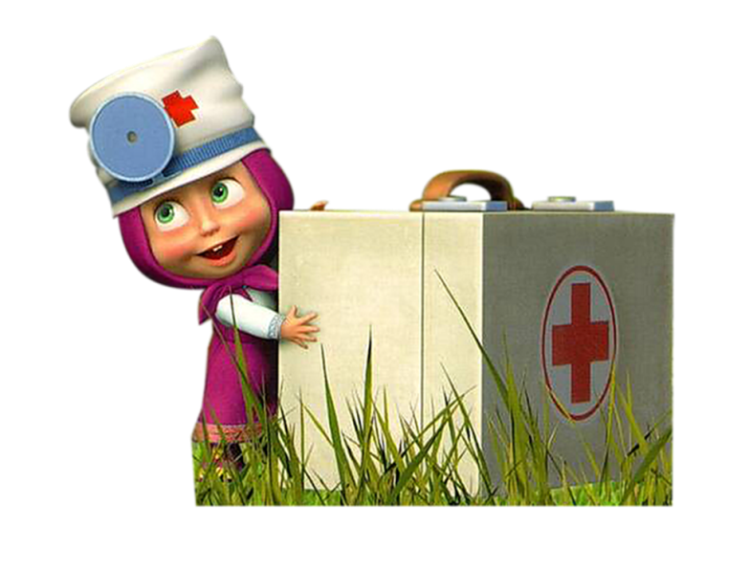
СОДЕРЖАНИЕ
Введение;
Цели и задачи обучения в сестринском деле;
Функции и методы обучения;
Сферы обучения: познавательная, эмоциональная, психомоторная;
Приемы обучения;
Факторы, способствующие и препятствующие обучению;
Условия эффективного обучения;
Деятельность медицинской сестры в обучающем процессе;
Этапы обучения пациентов и родственников;
Заключение.

Slide 7
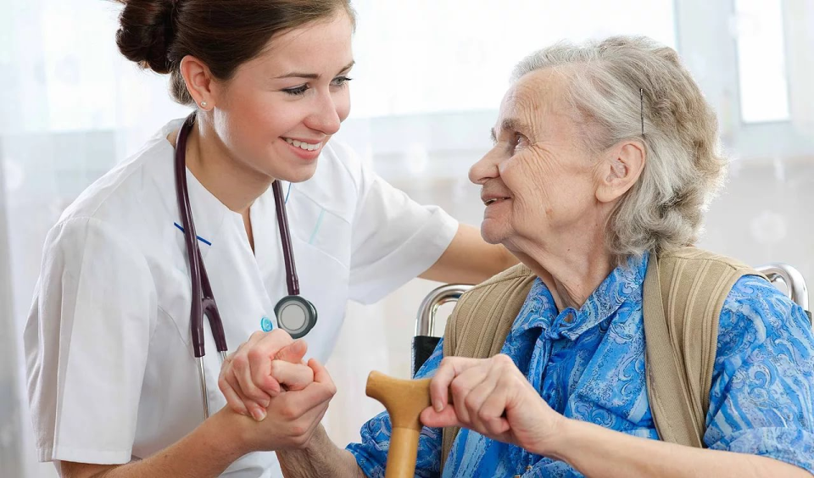
ВВЕДЕНИЕ
Обучение в сестринском деле - - это совместная деятельность медсестры и пациента для получения знаний, умений и навыков у пациента.
Включает:
Обеспечение пациента информацией с целью достижения здоровья;
Санитарное просвещение;
Оценку результатов просветительских программ;
Оказание помощи коллегам в приобретении новых знаний и навыков.

Slide 8
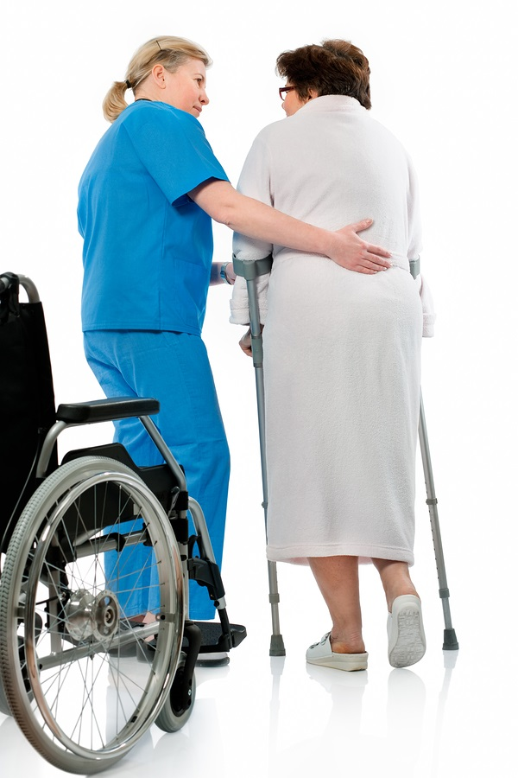
Цель сестринской педагогики – обеспечить достойную жизнь пациенту в новых для него условиях в связи с заболеванием, чтобы жить в гармонии с окружающей средой.
Задачи обучения в сестринском деле:
Удовлетворять нарушенные потребности пациента, т.е. обучить пациента самоуходу;
Адаптировать пациента к болезни и способствовать повышению качества его жизни;
Пропагандировать здоровый образ жизни или корректировать существующий.

Slide 9
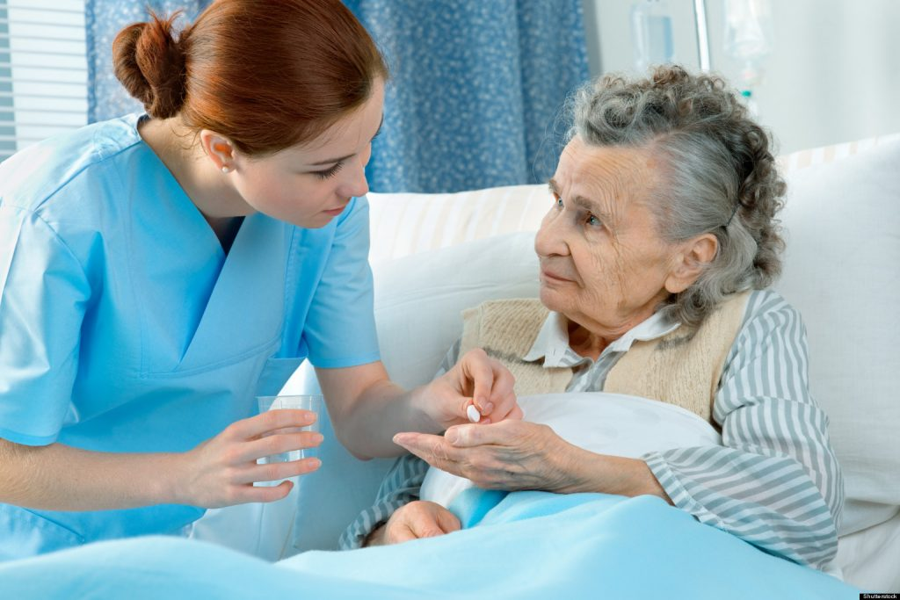
Функции и методы обучения
Функции обучения:
1. Образовательная – стремление к получению знаний и приобретению умений и навыков.
2. Развивающая – способность применить знания и умения на практике.
3. Воспитательная – целенаправленное развитие личности.

Slide 10

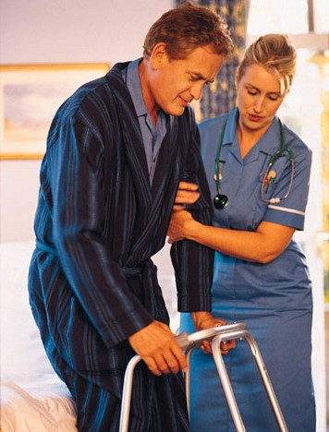
Методы обучения – взаимодействие медсестры и пациента при изучении учебного материала, направленное на достижение желаемого результата.
Методы обучения:
1. Словесный – мини – лекция, беседа, рассказ по интересующему вопросу.
2. Наглядный – медицинский атлас, научно-популярная литература, таблицы, видеофильм, предметы ухода, фантомы, муляжи, тренажеры.
3. Практический – отработка технологии манипуляций: выполнение инъекций, подача грелки, постановка компрессов, измерение АД.

Slide 11

СФЕРЫ ОБУЧЕНИЯ
ПОЗНАВАТЕЛЬНАЯ | ЭМОЦИОНАЛЬНАЯ | ПСИХОМОТОРНАЯ
Позволяет анализировать факты и информацию, абстрактно мыслить, использовать полученные из окружающей среды знания и впечатления | Характеризует настроение личности. Человек, получив информацию, изменяет свое поведение, выражает это чувствами, мыслями, мнением и оценкой каких-то факторов | Изменяет настроение, чувства, двигательную активность пациента в зависимости от общего самочувствия, нервно-психических и соматических заболеваний

Slide 12
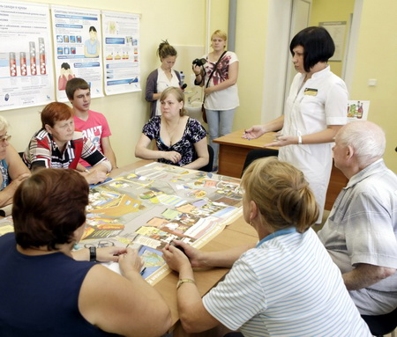
ПРИЕМЫ ОБУЧЕНИЯ
Это совокупность действий, направленных на достижение желаемого результата в обучении.
Наблюдение – восприятие
Запоминание – повторение
Анализ – обобщение, коррекция

Slide 13

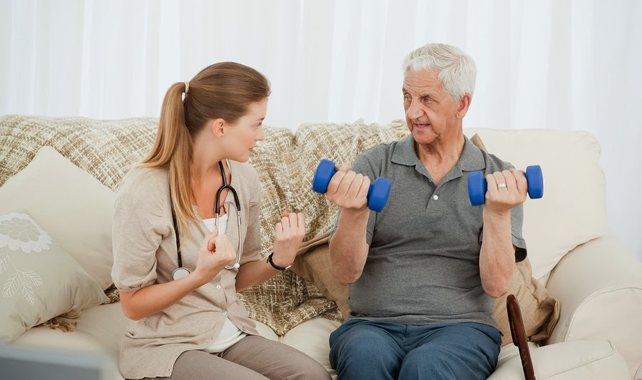
Факторы способствующие и препятствующие обучению
Желание и готовность обучающихся (пациента или родственника);
Способность к обучению – возраст, физическое состояние, уровень развития, состояние здоровья;
Окружающая обстановка – время, температура, тишина, мебель, музыка, освещение.

Slide 14

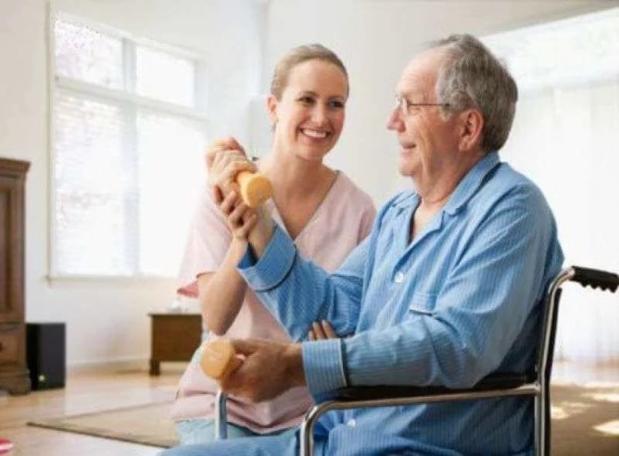
УСЛОВИЯ ЭФФЕКТИВНОГО ОБУЧЕНИЯ
Наличие четкой цели и мотивации к получению знаний;
Доброжелательное отношение м/с к обучающимся;
Создание ассоциативной связи между новой информацией и прошлым опытом;
Обязательная практическая отработка полученных знаний;
Использование м/с техники эффективного общения.

Slide 15

Деятельность медицинской сестры в обучающем процессе
Оценить потребность пациента в обучении.
Мотивировать необходимость обучения.
Оценить исходный уровень знаний, умений и способность к обучению.
Выбрать удобное место и время.
Составить совместно с пациентом индивидуальный план обучения.
Контролировать и поощрять работу пациента, создавать благоприятную обстановку.

Slide 16
Этапы обучения пациентов и родственников
I этап – оценка исходного уровня знаний, умений пациента;
II этап – формулирование проблемы пациента;
III этап – определение целей, планирование содержания и методов обучения;
IV этап – реализация плана обучения;
V этап – оценка результатов обучения.

Slide 17
Заключение
Сестра-педагог должна помнить о неотъемлемых элементах сестринского дела – биоэтике, медицинской этике, деонтологии.
Медицинская сестра должна уметь организовывать учебных процесс, грамотно говорить, контролировать себя и не поддаваться эмоциям.
Обучение необходимо пациенту и его родственникам для достижения поставленных целей по усвоению определенных знаний и овладению необходимыми умениями.

Slide 18

КОНТРОЛЬ ЗНАНИЙ
              Ответьте на поставленные вопросы
Определение сестринского обучения;
Задачи обучения в сестринском деле;
Функции обучения;
Сферы обучения;
Методы обучения;
Приемы обучения;
Факторы обучения;
Этапы сестринского обучения.

Slide 19
Задания в тестовой форме с выбором одного правильного ответа
1. Основное условие сестринской деятельности –
А. Эмоциональная неустойчивость;
Б. Жесткость руководства;
В. Узкая эрудиция;
Г. Профессиональная компетенция.

Slide 20
2. Наглядность обучения –
А. Беседа;
Б. Демонстрация;
В. Лекция;
Г. Предметы ухода.

Slide 21
3. Сфера обучения –
А. Познавательная;
Б. Образовательная;
В. Воспитательная;
Г. Развивающая.

Slide 22
4. Функции обучения –
А. Образовательная;
Б. Познавательная;
В. Чувственная;
Г. Психомоторная.

Slide 23
5. Умение высшей степени освоения
А. Обучение;
Б. Навык;
В. Знание;
Г. Обучаемость.

Slide 24
6. Развитие памяти, мышления – это функция обучения
А. Психомоторная;
Б. Воспитательная;
В. Образовательная;
Г. Развивающая.

Slide 25
7. Учебно – наглядные пособия –
А. Фантомы;
Б. Доклад;
В. Беседа;
Г. Памятка.

Slide 26
8. Педагогический прием –
А. Обеспечение предметами ухода;
Б. Обеспечение спецлитературой;
В. Беседа;
Г. Знание.

Slide 27
9. Неблагоприятный фактор обучения –
А. Достаточная вентиляция;
Б. Тишина;
В. Усталость;
Г. Достаточное освещение.

Slide 28
10. Количество этапов учебного процесса
А. 5;
Б. 4;
В. 3;
Г. 2.

Slide 29
11. Оценка исходного уровня знаний и умений пациента – это этап учебного процесса
А. Пятый;
Б. Четвертый;
В. Третий;
Г. Первый.

Slide 30
12. Третий этап учебного процесса –
А. Оценка результатов обучения;
Б. Оценка исходного уровня знаний;
В. Планирование обучения;
Г. Реализация планов обучения.

Slide 31
13. Познавательный интерес –
А. Мотив;
Б. Причина;
В. Метод;
Г. Фактор.

Slide 32
14. Планирование содержания обучения – это этап учебного процесса
А. Четвертый;
Б. Третий;
В. Второй;
Г. Пятый.

Slide 33
15. В учебном процессе реализация плана обучения – этап
А. Четвертый;
Б. Третий;
В. Второй;
Г. Первый.

Slide 34

СПИСОК РЕКОМЕНДУЕМЫХ ИСТОЧНИКОВ
Кулешова Л. И., Пустоветова Е. В. Основы сестринского дела. Курс лекций. Сестринские технологии. – Ростов н/Д: Феникс, 2019. – 716с.
Мухина С.А. Тарновская И.М. Теоретические основы сестринского дела(электронный ресурс): учебник\-2е изд.,- М.: ГЭОТАР – Медиа, 2016г.

Slide 35
Глоссарий
Педагогика – наука о воспитании человека.
Прием обучения – действия, направленные на достижение желаемого результата обучения.
Навык – высшее проявление умения, способность выполнять действия самостоятельно.
Мотивация – осознанное стремление пациента получать информацию и выполнять необходимые действия.

Slide 36
ЗАДАНИЯ ДЛЯ САМОСТОЯТЕЛЬНОЙ РАБОТЫ
Подготовка докладов, реферативных сообщений по темам:
- «Как сделать обучение эффективным»;
- «Что такое эффективное обучение».

Slide 37
Спасибо за внимание!

Slide 38

Так держать!

Slide 39

Увы

